Slide 1
PEMOGRAMAN
WEB ENTERPRISE
1
Review HTML
FASILKOM
Hariesa B.P, ST, MM
Sistem Informasi

Slide 2
Module Overview
HTML
Taging HTML
Contoh

Slide 3
HTML
Standard bahasa yang digunakan untuk menampilkan document web.
Mengontrol tampilan dari web page dan contentnya.
Mempublikasikan document secara online sehingga bisa di akses.
Membuat online form yang bisa di gunakan untuk menangani pendaftaran, transaksi secara online.
Menambahkan object-object seperti image, audio, video dan juga java applet dalam document HTML.
Dalam penulisannya setiap HTML terdiri dari sekumpulan tag-tag HTML

Slide 4
Tag HTML
Tag adalah suatu penanda untuk menandai elemen-elemen dalam suatu dokumen HTML
Fungsi Tag adalah untuk memberikan instruksi atau memberitahu kepada browser bagaimana suatu objek di tampilkan berdasarkan Tag yang di gunakan, objek disini bisa berupa teks, video, audio dan gambar
Penulisan tag-tag HTML tidak memperhatikan penggunaan huruf (case in-sensitive), apakah menggunakan huruf besar atau huruf kecil, akan menghasilkan tampilan yang sama
Contoh tag html adalah <head>, <title>, <body>, <html>, <img>, dan lain-lain

Slide 5
Susunan HTML
<Head>
<Title>
Judul Homepage
</Title>
</Head>
Kepala
<head>
Homepage
<Body>
Isi…Teks
Isi…Tabel.
Isi…Audio, Video, dll.
</Body>
Tubuh
<body>

Slide 6
Taging HTML
Tag |  | Penjelasan
 | <!--...--> | Mendefinisikan Komentar
 | <a> | Mendefinisikan hyperlink
 | <area> | Mendefinisikan sebuah area didalam image-map
 | <article> | Mendefinisikan sebuah artikel
 | <b> | Mendefinisikan teks bold atau cetak tebal
 | <body> | Mendefinisikan tubuh atau badan dokumen
 | <br> | Mendefinisikan satu baris tunggal atau sama dengan fungsi enter
 | <button> | Mendefinisikan sebuah tombol
 | <div> | Mendefinisikan sebuah bagian dalam sebuah dokumen
 | <font> | Tag ini tidak didukung pada HTML5. Gunakan CSS sebagai penggantinya pada HTML5. Mendefinisikan font, warna, dan ukuran dari sebuah teks
 | <form> | Mendefinisikan sebuah form HTML untuk input pengguna

Slide 7
Taging HTML
Tag |  | Penjelasan
 | <h1> sampai <h6> | Mendefinisikan headings pada HTML
 | <head> | Mendefinisikan informasi tentang dokumen
 | <header> | Mendefinisikan sebuah header untuk dokumen atau bagian dokumen
 | <hr> | Mendefinisikan perubahan tematik dalam konten atau memberikan garis pada dokumen
 | <html> | Mendefinisikan root dari sebuah dokumen HTML
 | <img> | Mendefinisikan sebuah image
 | <input> | Mendefinisikan sebuah input control
 | <tabel> | Mendefinisikan sebuah tabel
 | <tbody> | Grup isi tubuh dalam sebuah tabel
 | <td> | Mendefinisikan sebuah cell didalam sebuah tabel
 | <teksarea> | Mendefinisikan sebuah input control multiline atau teks area
 | <th> | Mendefinisikan sebuah header cell didalam sebuah tabel
 | <thead> | Grup header dalam sebuah tabel

Slide 8
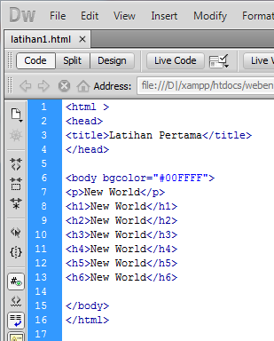
Contoh New World
Setelah selesai simpan dengan nama latihan1.html
Buka browser dan jalankan

Slide 9
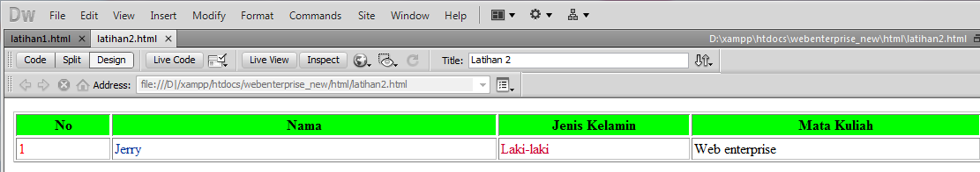
Contoh Table
Setelah selesai simpan dengan nama latihan2.html
Buka browser dan jalankan

Slide 10
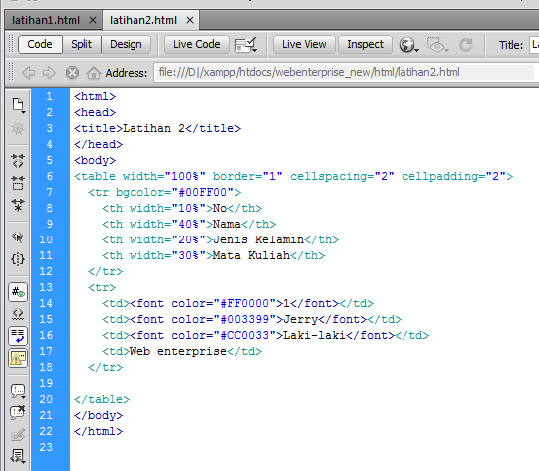

Slide 11
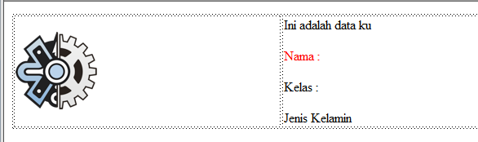
Contoh image dan tabel
Setelah selesai simpan dengan nama tabel.html
Buka browser dan jalankan

Slide 12
